Slide 1



Encadrée par : ES-SARRAJ FOUAD

Slide 2
Qu'est-ce que c'est ?
Le code HTML (acronyme de HyperText Mark-up Language) est le langage informatique uniformément utilisé pour l’affichage de pages web.
HTML structure du document
+ +
CCS style JavaScript interactions
Le Html utilise des balises telle que <title> ou <strong> pour mettre en forme des données
On peut aussi inclure des photos et des liens hypertexte (Les attributs)

Slide 3
Mots clés
CCS
Les attributs
CCS style
Les balises
(Standart Generalized Mark-up Language)
liens hypertexte
Javascript

Slide 4
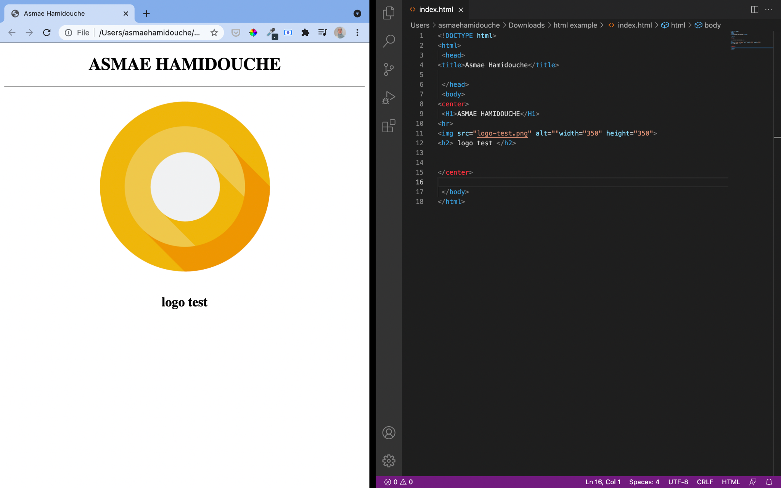
Example 1

Slide 5
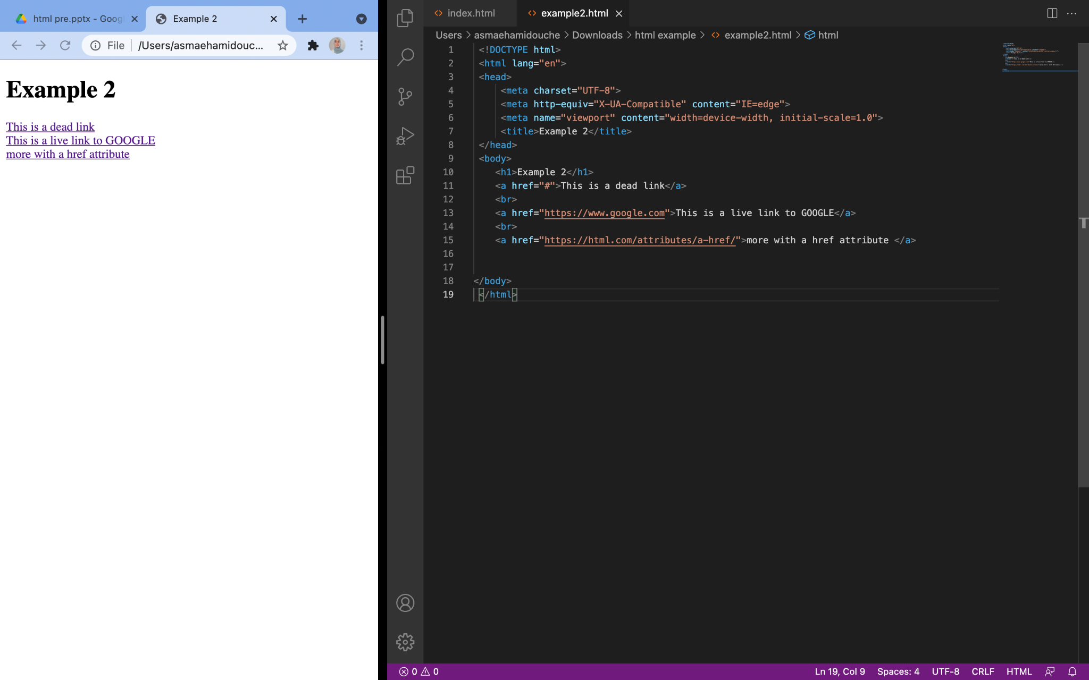
Example 2

Slide 6
Références
https://developer.mozilla.org/en-US/docs/Learn/HTML/Introduction_to_HTML
https://www.javatpoint.com/html-tutorial
http://www.snv.jussieu.fr/archambault/cours/html/textes/bases.html
https://www.futura-sciences.com/tech/definitions/internet-html-480/

